Slide 1


第二章
对国家出路的早期探索

Slide 2
第一节 农民群众斗争风暴的起落
第二节 洋务运动的兴衰
第三节 维新运动的兴起与夭折

Slide 3
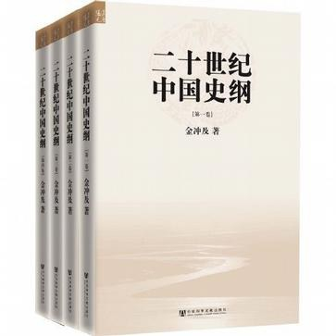
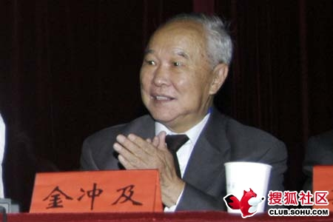
四、近代史专家

Slide 4
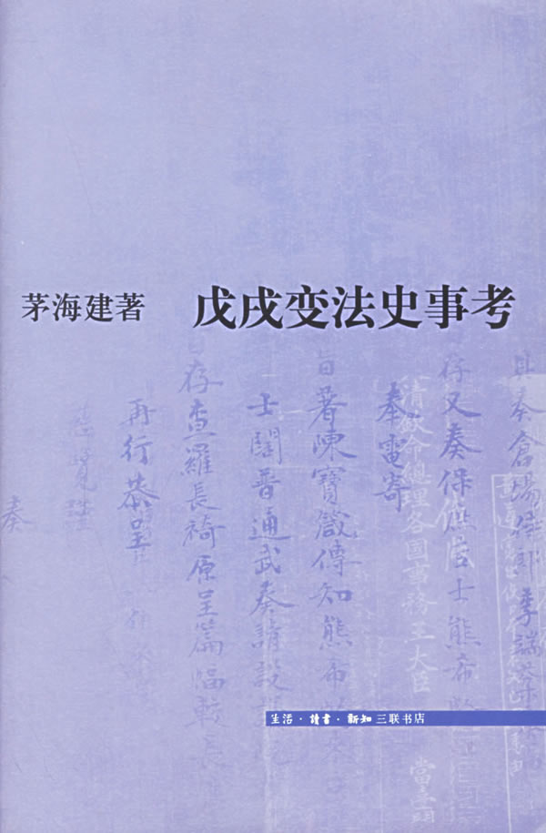
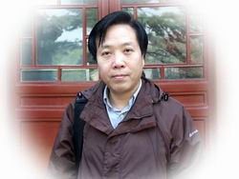
茅海建

Slide 5
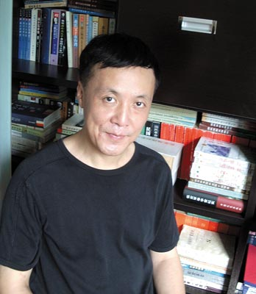
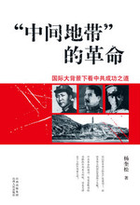
杨奎松

Slide 6
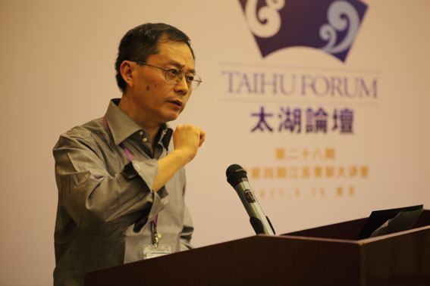
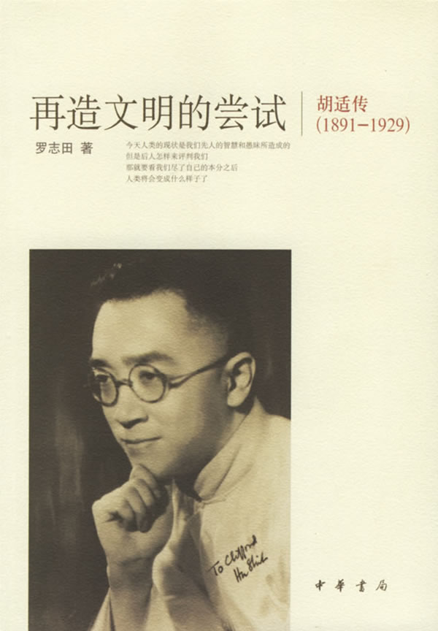
罗志田

Slide 7
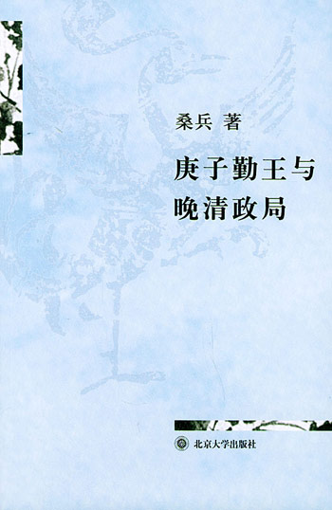
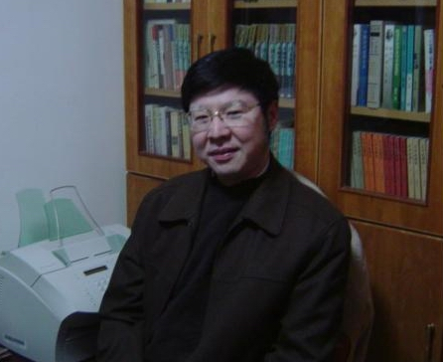
桑兵

Slide 8
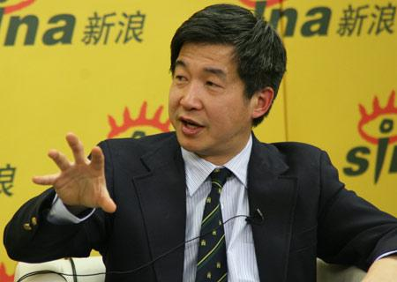
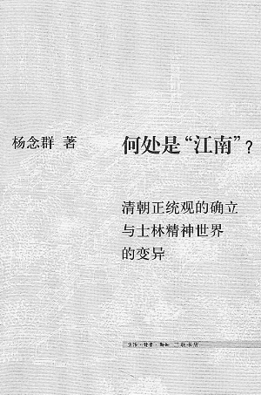
杨念群

Slide 9
五、推荐书目
通史类：
蒋廷黻：《中国近代史》，岳麓书社，1987年
张海鹏主编：《中国近代通史》，10卷。
金冲及：《二十世纪中国史纲》
专著：
茅海建：《天朝的崩溃－鸦片战争》，三联书店，1995年
茅海建：《苦命天子——咸丰皇帝奕詝》（上海：上海人民出版社，1995
李秀成自述原稿注，罗尔纲著，中华书局，1982
周策纵：《五四运动——现代中国的思想革命》
蒋氏秘档与蒋介石真相，杨天石著，社会科学文献出版社，2002

Slide 10
陶菊隐：《北洋军阀统治时期 史话》
邓野《民国政治的逻辑》《从一党专政到联合政府》
金冲及：《转折年代——中国的1947年》
人物传记：
史扶邻：《孙中山与中国革命的起源》
党史研究室：《毛泽东传》
汪朝光等《天下得失——蒋介石的人生》
回忆录：
胡适口述，唐德刚注译：《胡适口述自传》
《彭德怀自述》
《聂荣臻回忆录》
《文史资料选辑》

Slide 11
洋务运动不足以救亡
“知有兵事而不知有民政，知有外交而不知有内治，知有朝廷而不知有国民，知有洋务而不知有国务。以为吾中国之政教风俗无一不优于他国，所不及者惟枪耳，炮耳，船耳，机器耳。吾但学此，而洋务之能事毕矣。”
——梁启超

Slide 12
第三节 维新运动的兴起与夭折
一、戊戌维新运动
二、戊戌维新运动的意义和教训

Slide 13
一、戊戌维新运动
（一）戊戌维新运动兴起的原因与背景
（二）戊戌维新运动的酝酿与准备
（三）昙花一现的百日维新
（四）戊戌维新运动的意义
（五）戊戌维新运动失败的原因
（六）戊戌维新运动失败的教训

Slide 14
一）戊戌维新运动兴起的原因与背景
甲午战争后，帝国主义列强掀起了在中国划分势力范围的狂潮，中国面临着被瓜分的危险。这个狂潮的起因，正是日本的崛起打破了列强在华的“均势”。先是德国借曹州教案强租胶州湾，开全世界破天荒的先例，接着，俄、法、英、日争相效尤。帝国主义瓜分中国的危机迫在眉睫。请看时人绘制的《时局图》。

Slide 15

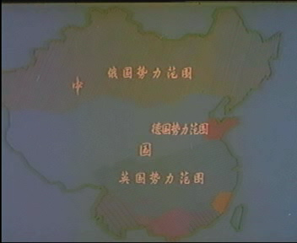
时 局 图

Slide 16
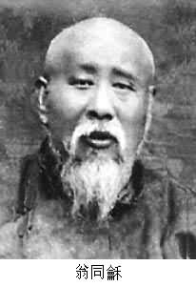
晚饭后赴总署，巴使来大闹，谓旅大租地开通铁路断不能改，已奉训条在此议论，限一日复，至缓两日。与言专使在彼，何得限日，竟拂衣而去。
《翁同龢日记》1898年3月12日

Slide 17
（二）维新变法的酝酿与准备
1.维新派倡导救亡和变法活动
康有为是维新运动的领导人。此外，在宣传维新变法的过程中，涌现出梁启超、严复、谭嗣同等著名的资产阶级改良思想家和宣传鼓动家。

Slide 18
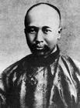

康有为（1858-1927）广东南海人。著有《新学伪经考》、《孔子改制考》、《大同书》等。

Slide 19
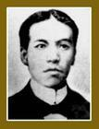
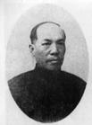
梁启超（1873~1929）广东新会人，维新运动的主要政论家，宣传家。

Slide 20
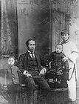
梁启超与家人

Slide 21
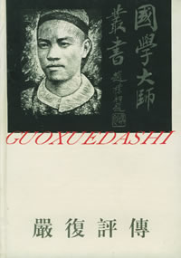

严复（1854~1921）福建侯官人，译有“严译八大名著”。

Slide 22
救亡和变法活动
（1）向皇帝上书。
（2）著书立说，宣扬变法维新的理论。
（3）办学堂，旨在培养青年后续人才。
（4）办学会，旨在联络成年知识阶层。
（5）办报纸，旨在启发社会一般民众。
Notes:
（1）向皇帝上书。希望通过上书直接说服光绪帝以君权雷厉风行推行变法。康有为曾先后7次向光绪皇帝上书，其中最著名的是他在1895年发动的“公车上书”。
（2）著书立说，宣扬变法维新的理论。如康有为写了《新学伪经考》、《孔子改制考》，并向光绪皇帝进呈了《日本变政考》、《俄彼得变政记》、《波兰分灭记》等书；梁启超写了《变法通议》；谭嗣同《仁学》；严复翻译了《天演论》等。（3）办学堂，旨在培养青年后续人才。主要有康有为在广州主持的万木草堂（著名弟子有梁启超、陈千秋等），梁启超在长沙主持的时务学堂（其中有庚子汉口之役中被杀的教习唐才常为首的“庚子六君子”、有护国战争的元勋蔡锷将军等）。
（4） 办学会，旨在联络成年知识阶层。会社本是中国固有的国粹，明末士大夫办的复社、几社等遍布国中，但清军入关后严禁结社。1895年，康有为发起组织强学会，虽不久即遭封禁，但起了开学会之风气的作用，一年之间，学会在中国纷纷涌现。著名的有保国会、南学会等。其中，谭嗣同任会长的长沙南学会尤具特色。该会兼具政治学会与地方议会双重意义，并打算先从湖南办起，以后进一步联合南部诸省志士推而广之。如果这种意旨能够实现 ，这将是中国南部诸省率先试行民主自治的开端。
（5）办报纸，旨在启发社会一般民众。影响 最大的有梁启超任主笔的上海《时务报》、严复主办的天津《国闻报》、湖南的《湘报》等。而梁启超正是在担任 《时务报》主笔期间，以其雷鸣潮吼、恣唯淋漓的文笔声名隆起，与其师并称“康梁”。

Slide 23
2.维新派与守旧派的论战
论战主要围绕以下三个问题展开：
（1）要不要变法 。
（2）要不要兴民权、设议院，实行君主立宪。
（3）要不要废八股、改科举和兴西学。
维新派与守旧派的这场论战，实质上是资产阶级思想与封建主义思想在中国的第一次正面交锋。通过这次论战，解放了人们长期受到束缚的思想，西方资产阶级政治思想在中国得到进一步传播，维新变法运动的帷幕随之拉开。

Slide 24
（三）昙花一现的百日维新
1.《明定国是诏》
由于民族危机越来越严重，在维新派的推动和策划下，光绪皇帝终于在1898年6月11日颁布“明定国是”诏书，宣布开始变法。这一年是中国干支纪年的戊戌年，史称戊戌变法。
康有为指出：“国是者，犹操舟之有舵，罗盘之有针。趋向既定，而后行驶求前”。即“国是”是一个国家应该明确和把握的基本方向。
“明定国是”诏由帝师翁同龢起草，诏书宣布从今往后要“努力向上，发愤为雄，以圣贤义理之学植其根本，又须博采西学之切于时务者实力讲求”。

Slide 25
2.变法的主要内容
戊戌变法从1898年6月11日始，至1898年9月21日慈禧太后发动戊戌政变而失败，一共维持了103天，故又称“百日维新”。在这期间，光绪皇帝接连发布了一系列新政诏书，其内容归纳起来，包括下列数端：
（1）政治方面
（2）经济方面
（3）军事方面
（4）文化教育方面

Slide 26
3.戊戌政变
维新派经过光绪皇帝试图推行的温和的不彻底的改革，遭到了封建守旧势力的激烈反对。光绪皇帝颁布的新政命令由于“上扼于西后，下扼于顽臣”，大多未能付诸实施。
一批聚集在慈禧太后周围的守旧势力图谋对维新运动进行反击和镇压。他们策划在光绪帝陪同慈禧太后到天津阅兵时，由荣禄以武力实行废立。维新派情急之下求救于曾列名强学会、统领新建陆军的袁世凯。于是有1898年农历八月初三谭嗣同夜访袁世凯之事，但八月初六即发生了戊戌政变。

Slide 27
1898年9月21日，慈禧太后突然从所住的颐和园赶回皇宫，将光绪皇帝囚禁于中南海瀛台，宣布临朝“训政”。这就是戊戌政变。随后，慈禧命令捕杀维新派人物。
康有为、梁启超分别在英、日使馆的帮助下经香港、天津逃往日本；谭嗣同、杨深秀、杨锐、林旭、刘光第、康广仁等六人被斩杀于北京菜市口，史称“戊戌六君子”；参与新政的徐致靖被处永远监禁，张荫桓遣戍新疆，早已开缺回籍的翁同龢又加上一个革用处分。戊戌变法中的所有新政措施，除京师大学堂外，全部废止。

Slide 28

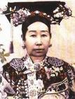
慈禧太后

Slide 29
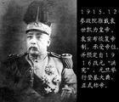
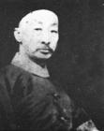
袁世凯（1859～1916）河南项城人。
直隶总兼北洋大臣督
荣禄

Slide 30
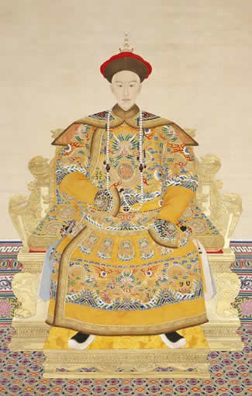

光绪帝爱新觉罗·载湉（1871~1908）

Slide 31
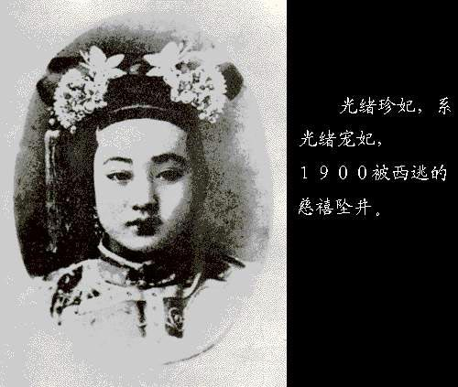

Slide 32

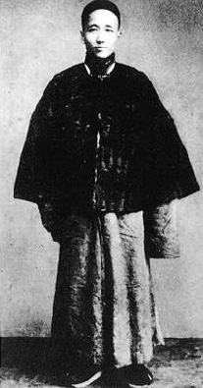
戊戌六君子
杨深秀（1849～1898）山西闻喜人。
康广仁（1867~1898）广东南海人。

Slide 33
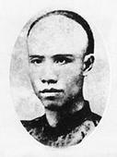
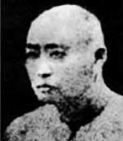
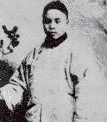
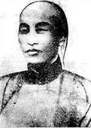
军机四卿
林旭（1875~1898）福建侯官人。
刘光弟

Slide 34
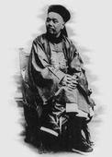

张荫桓
陈宝箴

Slide 35
二、戊戌维新运动的意义和教训
（一）意义
1. 戊戌维新运动是一次爱国救亡运动。
2. 戊戌维新运动是一场资产阶级性质的政治改革运动。
3. 戊戌维新运动更是一场思想启蒙运动。

Slide 36
近来仰窥皇太后圣意，不愿将法尽变，并不欲将此輩老谬昏庸之大臣罢黜，而登用英勇通达之人，令其议政，以为恐失人心。虽经朕累次降旨整饬，而并且有随时几谏之事，但圣意坚定，终恐无济于事。即如十九日朱谕，皇太后已以为过重，故不得不徐图之，此近来之实在为难情形也。朕亦岂不知中国积弱不振至于阽危，皆由此辈所误。但必欲朕一旦痛切降旨，将旧法尽变而尽黜此辈昏庸之人，则朕之权力，实有未足。果使如此，则朕位且不能保，何况其他？今朕问汝，可有何良策，俾旧法可以渐变，将老谬昏庸之大臣尽行罢黜，而登进英勇通达之人，令其议政,使中国转危为安，化弱为強，而又不致有拂圣意？尔等与林旭、谭嗣同、刘光第及诸同志等妥速筹商，密缮封奏，由军机大臣代递，候朕熟思审处，再行办理。朕实不胜紧急翘盼之至。特谕。

Slide 37
（二）失败的原因
1．不敢否定封建主义。
2．对帝国主义抱有幻想。
3．害怕人民群众。

Slide 38
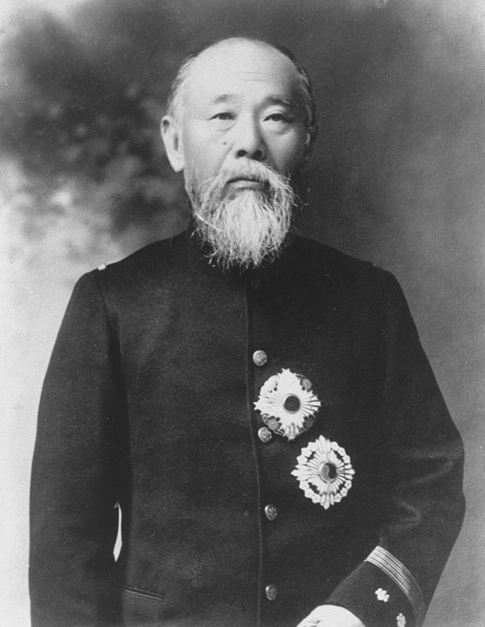
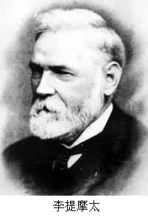
伊藤博文

Slide 39
（三）历史教训
戊戌维新运动的失败，暴露了中国民族资产阶级的软弱性。同时也说明了在半殖民地半封建的旧中国，企图通过统治者走自上而下的改良的道路，是根本行不通的。要想争取国家的独立、民主、富强，必须用革命的手段，推翻帝国主义、封建主义联合统治的半殖民地半封建的社会制度。

Slide 40
(二）洋人的朝廷——清末新政及其破产
1、1901年1月29日改革上谕
世有万古不易之常经，无一成不变之治法。
近之学西法者，语言文字、制造器械而已，此西艺之皮毛，而非西政之本源也。舍其本源而不学，学其皮毛而不精，天下安得富强耶？

Slide 41
2、实行新政的原因
对抗革命，振作自雄
十九世纪君主实行现代化是为了阻挡帝国主义，二十世纪君主实行现代化是为了阻挡革命
——亨廷顿

Slide 42
3、新政的阶段与举措
1905年之前：
教育：设学校，改科举，奖游学
政治：裁汰旧衙门，设外务部、学部、商部、巡警
民族关系：调整满汉关系
司法改革：修订法律，司法独立，改良狱政
1905年之后：预备立宪，皇族内阁

Slide 43
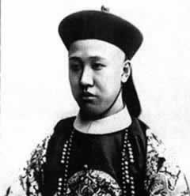
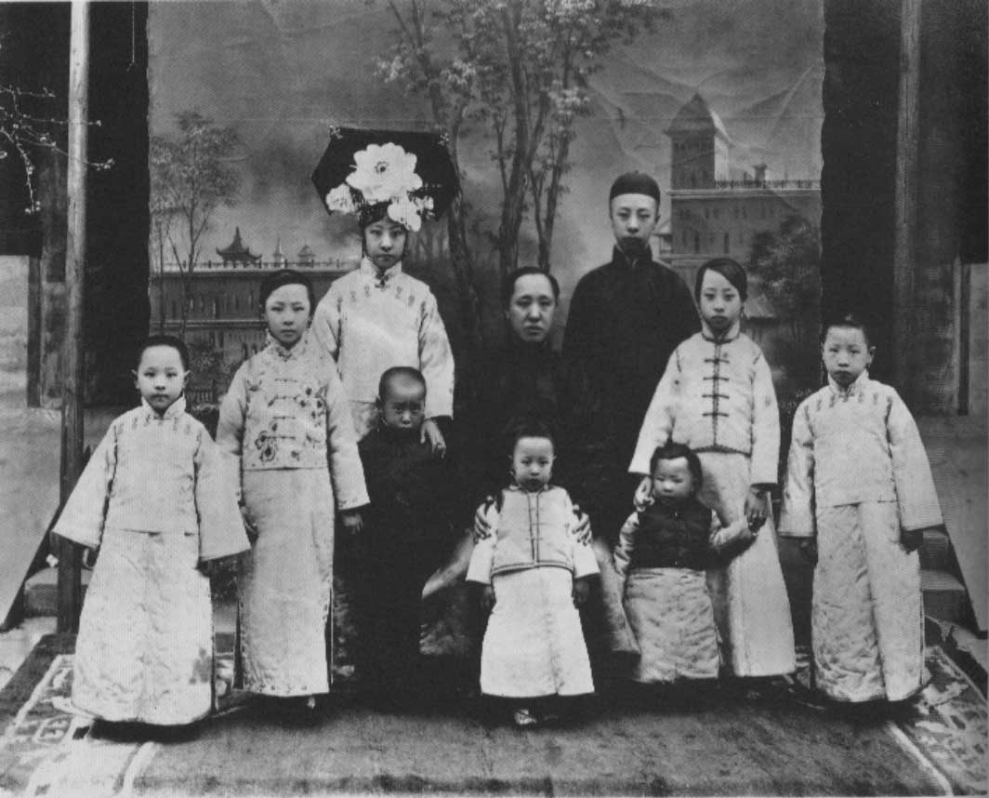

Slide 44
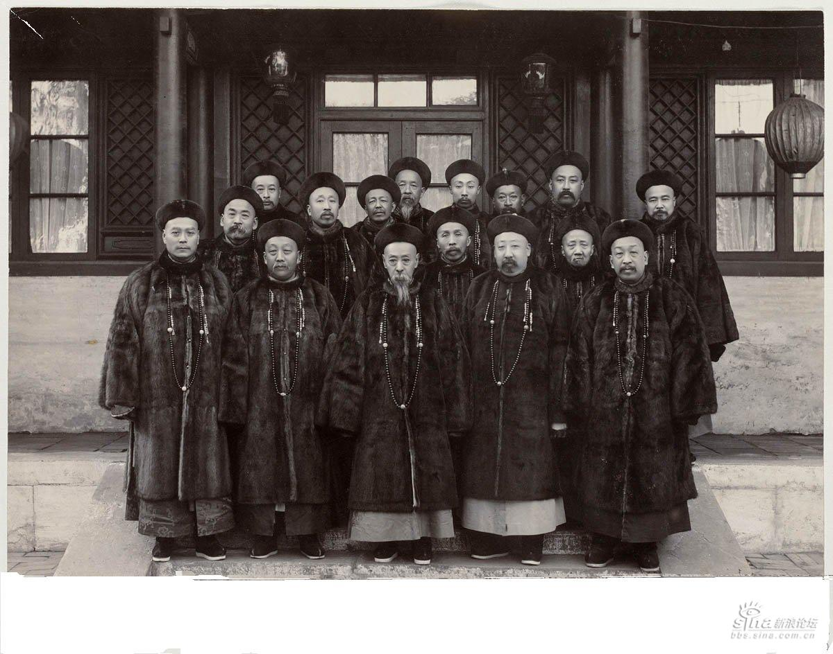
皇族内阁

Slide 45
每一个未被吸收到政治体系中的社会阶级，都具有潜在的革命性。······挫败一个集团的要求并拒不给它参与政治体系的机会，有可能迫使它变成革命的集团
——亨廷顿
如果改革旧制度不能有效此控制新的社会力量， 并化解各种政治势力之间的矛盾，只能加速革命的进程，促使旧制度走向崩溃

Slide 46
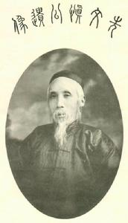
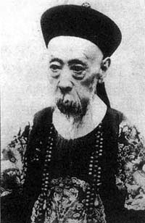
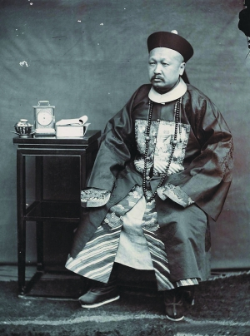
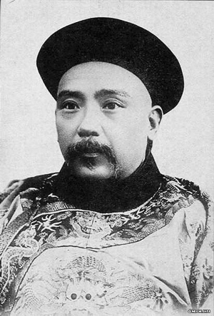
4、新政的结果
它没有能挽救清王朝，反而激化了社会矛盾，加重了危机。

